Slide 1
ホーエル『初等統計学』 第７章１節～３節 推定（１）
青山学院大学社会情報学部
「統計入門」第11回
寺尾 敦
青山学院大学社会情報学部
atsushi [at] si.aoyama.ac.jp
Twitter: @aterao

Slide 2
１．点推定と区間推定
母数（parameter）：母集団の確率分布を特徴づける特性値．
正規分布における平均と分散
２項分布における試行数と成功確率
母数を推定する方法は？
点推定（point estimate）：標本から計算される統計量を推定値とする（標本平均は母集団平均の推定値） → 第６章で学習済み
区間推定（interval estimate） → 今日の学習

Slide 3
区間推定
区間推定（interval estimate）：母数（例えば，μ）の点推定値（例えば，標本平均）のまわりに「区間」を構成．
高い確率 α （例：0.95） で母数をとらえる区間を構成する．
ここでの確率の解釈には注意が必要．
この区間のことを信頼区間（confidence interval）と呼ぶ．CI と略記される．

Slide 4
区間推定の利点
点推定と異なり，推定の精度を明示している．
区間の幅が小さい（＝母平均の周りでの標本平均の変動が小さい）ほど精度が高い．
点推定でも，標本の大きさ n によって，推定の精度はわかる．
$\overline{X}$の分散は $\frac{1}{n}σ^{2}$
しかし，ひとつの推定値を述べるだけの点推定は，この精度に言及していない．
区間推定では，点推定で背後に隠れていた精度情報を，積極的に活用する．

Slide 5
正規母集団での標本平均の分布
定理１（テキストp.128）： 確率変数 X が平均 μ，分散 σ^{２} の正規分布に従うならば，大きさ n の無作為標本に基づく標本平均は，
平均 ：$μ$
分散： $\frac{1}{n}σ^{2}$
の正規分布に従う．

Slide 6
中心極限定理
中心極限定理（central limit theorem）： 確率変数 X が平均 μ，分散 σ^{２} のある分布に従うならば，大きさ n の無作為標本に基づく標本平均は，n が無限に大きくなるとき，
平均 ：$μ$
分散： $\frac{1}{n}σ^{2}$
の正規分布に従う．
母集団分布は
なんでもよい！

Slide 7
２．母集団平均の推定
標準正規分布では，-1.96 から 1.96 の範囲にある値が出現する確率は0.95である．
標準正規分布表（テキストp.295）で，1.96 の数値を読むと，0.4750
P{-1.96≦Z≦+1.96} = 0.4750 × 2 = 0.95
正規分布では，「平均±1.96×標準偏差」の範囲にある値が出現する確率は 0.95 である．
標準正規分布に従うスコアは，平均から見て標準偏差いくつ分のところにあるかを表す．

Slide 8
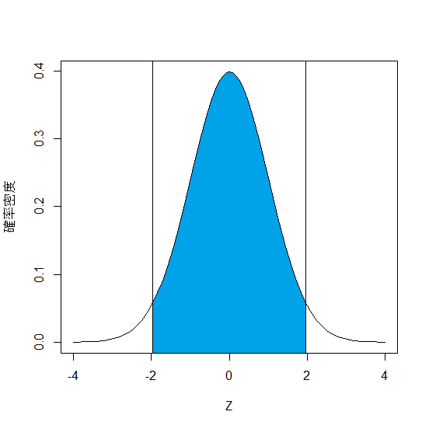
$$P\left\{−1.96≤Z≤+1.96\right\}=0.95$$

Slide 9
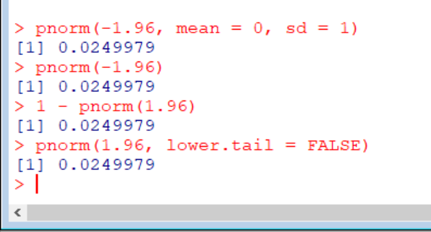

Slide 10


標本平均の分布
母集団での分布が正規分布ならば，標本平均の分布は正規分布となる．
大標本（おおむね n = 25 以上）であれば，母集団分布が何であれ，標本平均の分布は正規分布となる．
$$\overline{X}\sim N\left(μ,{\frac{1}{n}σ}^{2}\right)$$
$$X\sim N\left(μ,σ^{2}\right)$$
$$\overline{X}\sim N\left(μ,{\frac{1}{n}σ}^{2}\right)$$

Slide 11
母集団が正規分布であるか，大標本の場合，ひとつの標本から得られる標本平均 $\overline{X}$ は，0.95 の確率で，$μ±1.96\frac{σ}{\sqrt{n}}$ の範囲にある．
点推定の誤差
$$P\left\{μ−1.96\frac{σ}{\sqrt{n}}≤\overline{X}≤μ+1.96\frac{σ}{\sqrt{n}}\right\}=0.95$$
$$P\left\{\left|\overline{X}−μ\right|≤1.96\frac{σ}{\sqrt{n}}\right\}=0.95$$

Slide 12
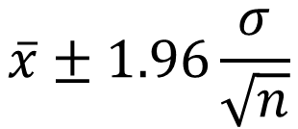
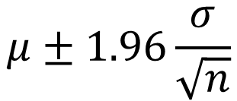
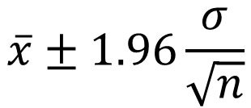
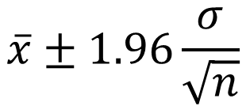
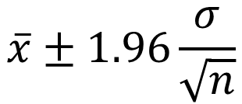
$$\overline{x}±1.96\frac{σ}{\sqrt{n}}$$
$$\overline{x}±1.96\frac{σ}{\sqrt{n}}$$
$$\overline{x}±1.96\frac{σ}{\sqrt{n}}$$
$$\overline{x}±1.96\frac{σ}{\sqrt{n}}$$
$$μ±1.96\frac{σ}{\sqrt{n}}$$

Slide 13
例題
ビタミンC錠剤の仕切りにおけるビタミンC含有量の分布は $N\left(μ,{20}^{2}\right)$ である．
ある仕切りでの母平均を推定するために，大きさ25の標本を抽出して，標本平均 $\overline{x}=260$ を得た．

Slide 14

テキスト p.137 問題１，p.140 問題３
点推定値は標本平均
標準偏差20の正規分布からの，大きさ25の標本だから，点推定値である標本平均の分散は，
標本平均の標準偏差は，
$$\overline{x}=260$$
$$\frac{1}{n}σ^{2}=\frac{1}{25}{\left(20\right)}^{2}=16$$
$$\frac{1}{\sqrt{n}}σ=\frac{20}{\sqrt{25}}=4$$

Slide 15

ひとつの標本から得られる標本平均は，0.95 の確率で，$μ±1.96×4$ の範囲にある．
標本平均を標準化して，次のように考えてもよい．
$$P\left\{μ−1.96×4≤\overline{X}≤μ+1.96×4\right\}=0.95$$
$$P\left\{−1.96≤\frac{\overline{X}−μ}{σ/{\sqrt{n}}}≤1.96\right\}=P\left\{−1.96≤\frac{\overline{X}−μ}{4}≤1.96\right\}=P\left\{μ−1.96×4≤\overline{X}≤μ+1.96×4\right\}=0.95$$

Slide 16
推定の誤差は，0.95 の確率で，$1.96×4=7.86$ 以内である．
$$P\left\{\left|\overline{X}−μ\right|≤7.86\right\}=0.95$$

Slide 17
テキスト p.141 図２，図３
図２：大きさ25の標本をとって標本平均を計算することを何度も繰り返すことをイメージする．このときの標本平均の分布を知った上で，実際には１度だけ標本をとって区間推定を行う．
標本平均がμ±8の区間外（1.96 のかわりに 2 を使用）に外れてしまったとき（100回中5回ぐらい），その標本平均の周りに同じ幅の区間を構成すると，母集団平均 μ をはずしている．→ 図３

Slide 18
$$\overline{x}±8$$
$$\overline{x}±8$$
$$\overline{x}±8$$
$$\overline{x}±8$$
$$μ±8$$

Slide 19
ひとつの標本から得られた標本平均の周りに，同じ幅（±1.96×4）の区間を構成すれば，この区間が真の平均を含む確率は 0.95 である．
95%信頼区間は $\overline{X}=260$ として得られるが，重要な注意がある．
$$P\left\{\overline{X}−1.96×4≤μ≤\overline{X}+1.96×4\right\}=P\left\{\overline{X}−1.96×4≤μ≤\overline{X}−1.96×4\right\}=P\left\{\overline{X}−7.84≤μ≤\overline{X}+7.84\right\}=0.95$$

Slide 20
$P\left\{\overline{X}−7.84≤μ≤\overline{X}+7.84\right\}=0.95$ という式において，確率変数は $\overline{X}$ である．
母平均は未知だが定数
変動するのは母平均ではなく区間
標本平均がひとたび得られた後では，その値（$\overline{x}=260$）を用いて $P\left\{252.16≤μ≤267.84\right\}=0.95$ とするのは， { } の中に確率変数が含まれないのでナンセンス．

Slide 21
母集団分布は $N\left(μ,σ^{2}\right)$ であるとする．あるいは，中心極限定理が成立する大標本であるとする．
このとき，以下の手続きで構成される信頼区間が母平均をとらえられる確率は 0.95 である．
大きさ n の標本を無作為抽出し，その標本平均を $\overline{x}$ とする．
95%信頼区間 $\overline{x}±1.96\frac{σ}{\sqrt{n}}$ を構成する．

Slide 22


母集団平均の信頼区間の公式
95%信頼区間
90%信頼区間
信頼区間を大きくすれば「はずれ」の確率は小さくなるが，大きすぎる信頼区間は意味がない．n を大きくすると区間を小さくできる
$$\overline{x}±1.96\frac{σ}{\sqrt{n}}$$
$$\overline{x}±1.64\frac{σ}{\sqrt{n}}$$

Slide 23
標本の大きさの決定
標本の大きさが大きくなるほど推定の精度は高くなる．
信頼区間の幅を狭くできる
しかし，標本を大きくすることにはコストがかかる．
必要とされる推定の精度を得るために，標本の大きさはどれだけ必要か？

Slide 24

テキスト p.138 問題２
推定の誤差を，95%の確率で５以下であるようにしたい．
標本の大きさはどれだけ必要か？
母集団平均の95%信頼区間：
$$P\left\{\left|\overline{X}−μ\right|<5\right\}=P\left\{\overline{X}−5<μ<\overline{X}+5\right\}=0.95$$
$$\overline{x}±1.96\frac{σ}{\sqrt{n}}$$

Slide 25
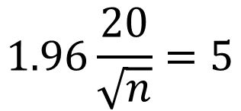
$$1.96\frac{20}{\sqrt{n}}=5$$
を解いて，必要な標本の大きさ n を決める．
$$\sqrt{n}=1.96×4=7.84$$
$$n={\left(7.84\right)}^{2}=61.4656$$
よって，必要な標本の大きさは n = 62 である．
（n = 61 では必要な精度を達成できないことに注意．
得られた計算結果を整数に切り上げる）

Slide 26
３．近似
ここまでの説明で，母集団分散は既知だった．
よって，信頼区間を具体的に計算できた．
しかし，実際には母集団分散は未知の場合がほとんどのはず．どうするのか？

Slide 27

大標本法（large sample method）：標本の大きさが大きい場合（目安として，25以上）には，標本での標準偏差 s は母集団の標準偏差 σ とあまり変わらないはず．代用する．
$$s=\sqrt{\frac{1}{n−1}\sum_{i=1}^{n}{{\left(x_{i}−\overline{x}\right)}^{2}}}$$

Slide 28
実習：区間推定のシミュレーション （エクセル）
平均50，標準偏差10の正規分布に従う母集団から，大きさ100の標本を抽出し，母集団平均の区間推定を繰り返し（100回）行う．
正規乱数の発生には NORM.INV 関数を利用する．平均50，標準偏差10とする．
=NORM.INV(rand( ), 50, 10) と入力
構成した100の95%信頼区間のうち，母集団平均をはずしたものはいくつあるか？
５個前後のはず．
シミュレーションを実行したファイル：ci_excel.xlsx

Slide 29
用語についての補足
標本平均の標準誤差（standard error）：平均値の標本分布の標準偏差のこと．
推定値の誤差（error of estimate）：標本平均と母平均の差の大きさのこと．
信頼限界（confidence limit）：信頼区間の上限および下限値のこと.
$$\frac{σ}{\sqrt{n}}$$
$$\left|\overline{x}−μ\right|$$

Slide 30
R での区間推定
この節で述べた方法で母平均の信頼区間を計算するRの関数は標準でインストールされるパッケージには含まれていない．
7.5節で述べる方法を用いる．
しかし，計算は容易．大きさ30の標本を人工的に作成して母平均の区間推定を行ってみる．
シミュレーションなので母標準偏差はわかっているが，標本での標準偏差を使う．

Slide 31
n <- 30 # 標本の大きさ
data <- rnorm(n, mean = 50, sd = 10)
M <- mean(data) # 標本平均
L <- mean(data) - 1.96 * (sd(data)/sqrt(n)) # 下側信頼限界
U <- mean(data) + 1.96 * (sd(data)/sqrt(n)) # 上側信頼限界
M
L
U

Slide 32
